Slide 1
Guide d’emploi Clubs/instances locales Processus de demande de certificat d’assurance en ligne
Clubs/instances locales clique sur le lien URL.
Une fois la demande de certificat soumise, la fédération l'approuvera et BFL émettra le certificat.
Une fois délivré, le certificat sera envoyé à la fédération qui le transmettra au club/instance locale

Slide 2
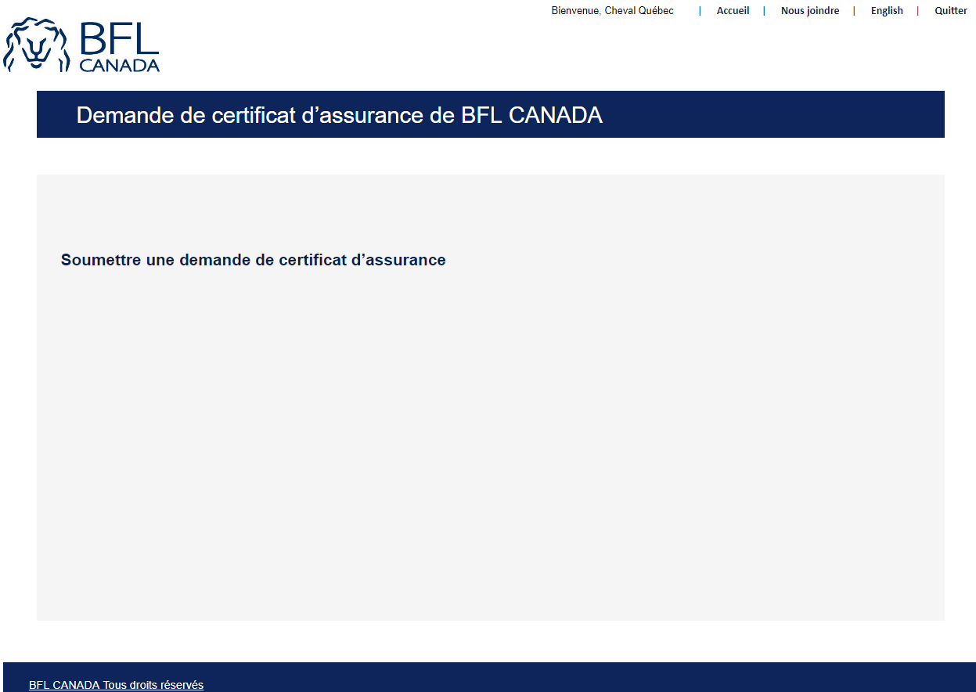
CLIQUER SUR «Soumettre une demande de certificat d’assurance»

Slide 3
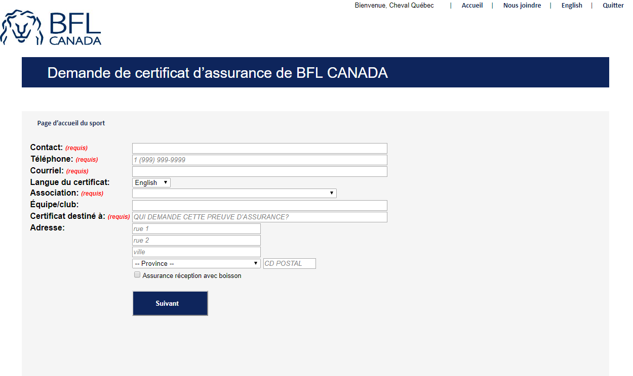
Remplissez les champs et CLIQUER SUR «SUIVANT»
Vos coordonnées sont nécessaires afin de communiquer avec vous dans l’éventualité où nous aurions des questions.
*Si votre Association ne se retrouve pas dans le menu déroulant, veuillez communiquez avec votre Fédération.

Slide 4
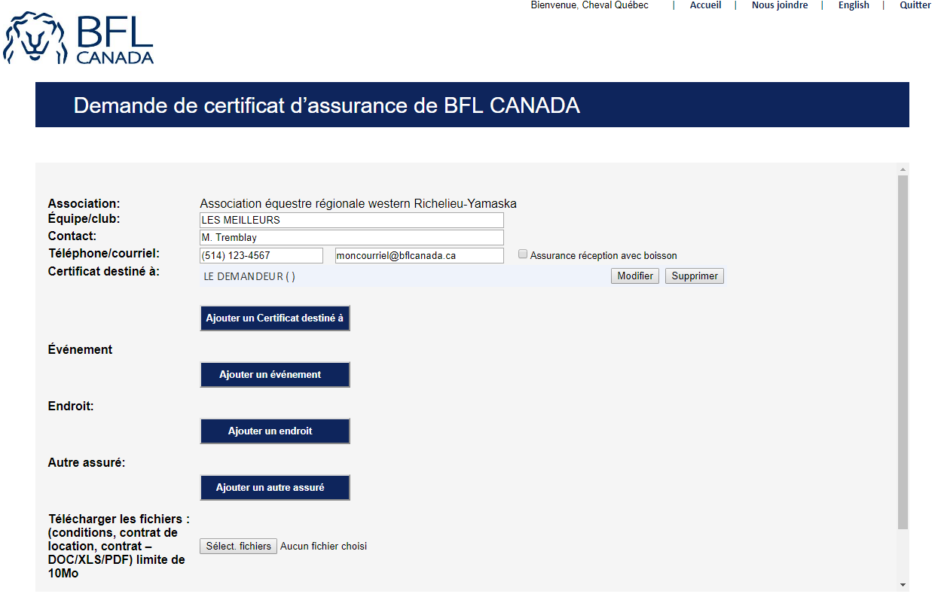
La zone «Certificat destiné à» est déjà remplie.
Si vous souhaitez en ajouter un autre, cliquez sur «Ajouter un Certificat destiné à»

Slide 5
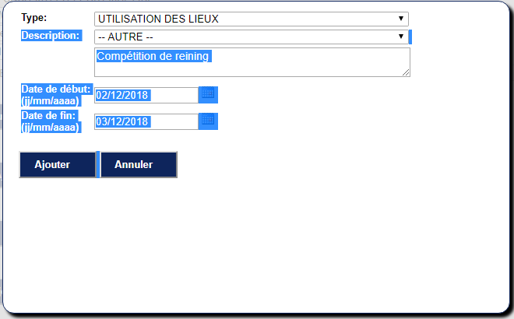
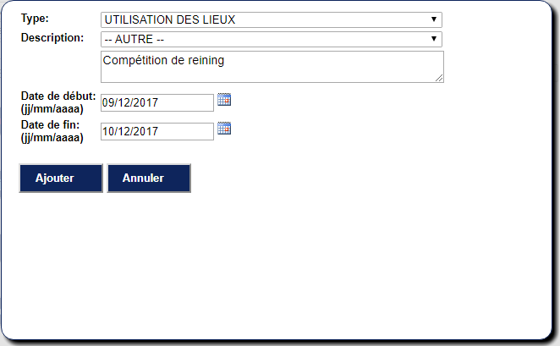
Cliquez sur «Ajouter un événement» et remplissez les informations.
Inscrire TOUTES les activités dans la description.
Sélectionnez les dates en cliquant sur l'icône du calendrier,
Cliquez sur «Ajouter»

Slide 6
Cliquez sur «Ajouter un endroit» et remplissez les informations.
Remplissez le nom et/ou l'adresse de l'emplacement,
Cliquez sur «Ajouter»

Slide 7
Inscrivez le nom LÉGAL de l‘assuré additionnel apparaissant au registraire des entreprises (http://www.registreentreprises.gouv.qc.ca/fr/consulter/rechercher/default.aspx), SANS ABBRÉVIATION,
Cliquez sur «Ajouter»
Cliquez sur «Ajouter un autre assuré» et remplissez les informations.

Slide 8
Si vous avez besoin de joindre un contrat ou tout autre document à votre demande, vous devez cliquer sur « Sélect. fichiers» et choisir votre fichier à partir de vos documents.
Cliquez sur «Sauvegarder et Soumettre »

